Slide 1
Modelos de crecimiento poblacional: efectos de la competencia intraespecífica
Ecología de Poblaciones
Demografía

Slide 2
El modelo clásico
Tasa neta de cambio
Tamaño de la población
Tasa instantánea de cambio de la población

Slide 3
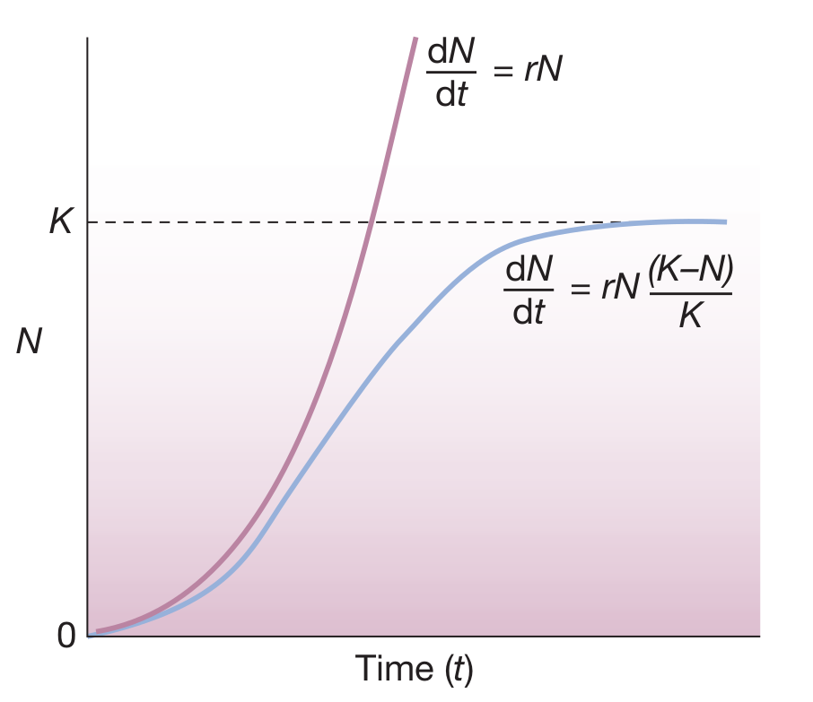
Tipo de dinámicas
Poblaciones no tienen límite
Biológicamente poco realista
Alternativa que representa fenómeno ecológico:
Crecimiento limitado por la densidad

Slide 4
Es biológicamente más probable que poblaciones tengan límites

Slide 5
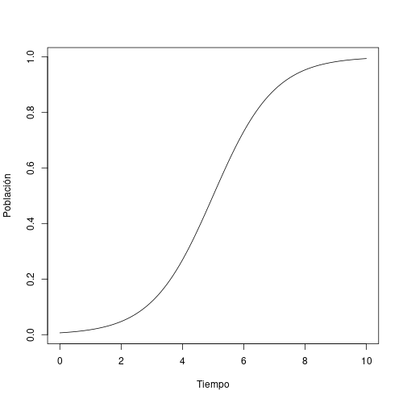
Representación una trayectoria puede reproducirse con muchas funciones.
¿Qué limitaciones tiene esto?

Slide 6
Una ecuación cualquiera como:
No captura la biología del fenómeno

Slide 7
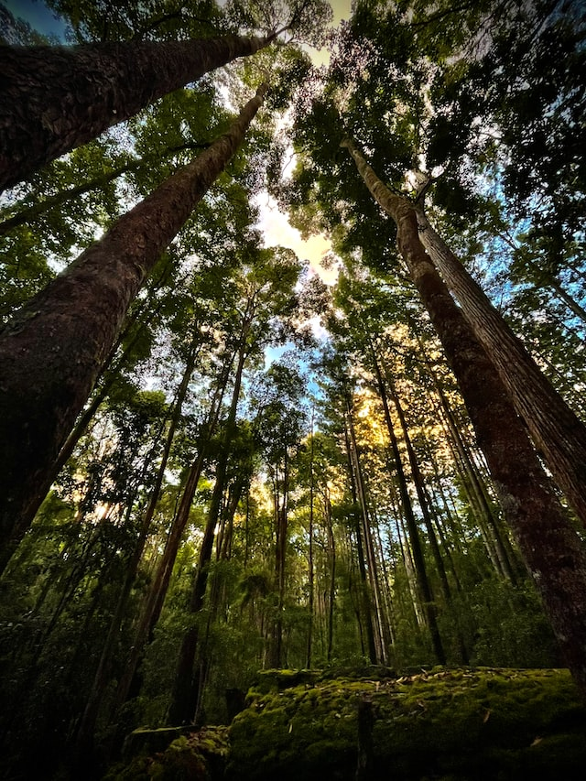
La biología de la denso-dependencia
Desarrollo de ciertas plántulas requiere suficiente luz
Presencia de alta densidad de árboles bloquea luz
Baja presencia de luz, aumenta mortalidad de plántulas
Alta mortalidad de plántulas limita crecimiento de población

Slide 8
Abundancia de individuos de la misma especie:
  Aumentan mortalidad
  Disminuyen capacidad reproductiva
  Cuando mortalidad y natalidad son iguales poblaciones se estabilizan

Slide 9
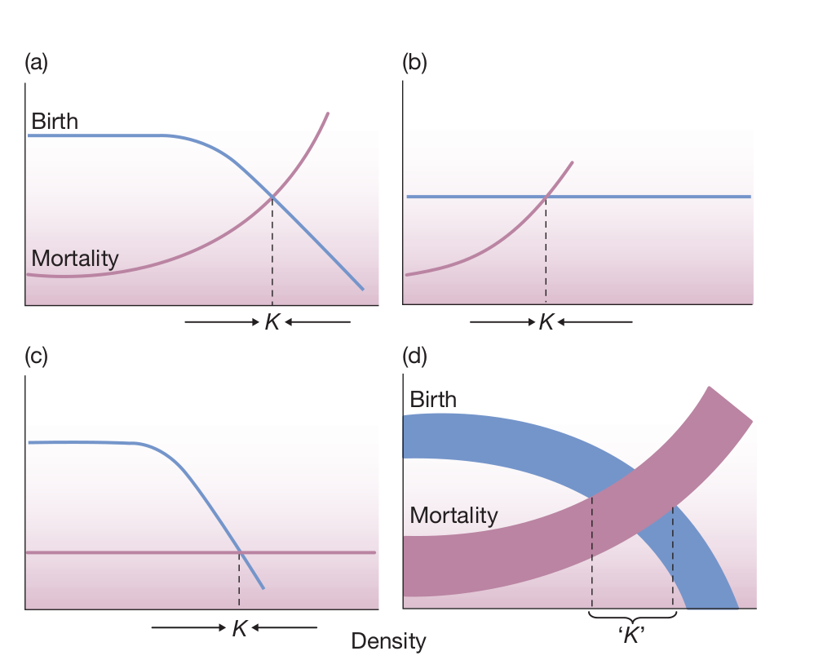

Slide 10
Incorporando competencia en modelos de crecimiento poblacional
K es el recurso disponible per cápita.
Cuando N = K, tasa neta de cambio es 0
Modelo exponencial, sin límites
Necesario disminuir tasa neta en función de recursos disponibles

Slide 11
Ambos modelos reproducen comportamiento. Modelo de la izquierda lo representa explícitamente

Slide 12
En
Se incorpora el cambio de crecimiento con tamaño poblacional
Sin embargo

Slide 13
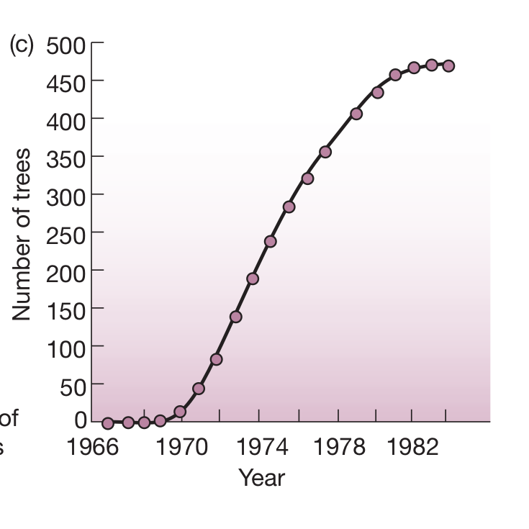
Ejemplos excepcionales
Recuperación de árboles Salix cinerea después de que la mixomatosis extirpó la población de conejos

Slide 14
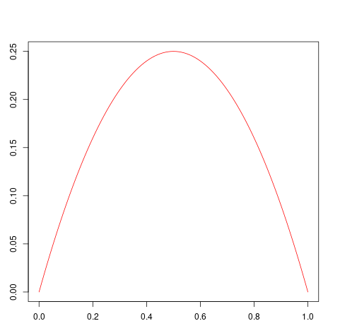
¿Cómo ocurre?
Reclutamiento
Reclutamiento neto:
  Nacimientos – muertes
    En período fijo
  En el modelo:
Tamaño de población

Slide 15
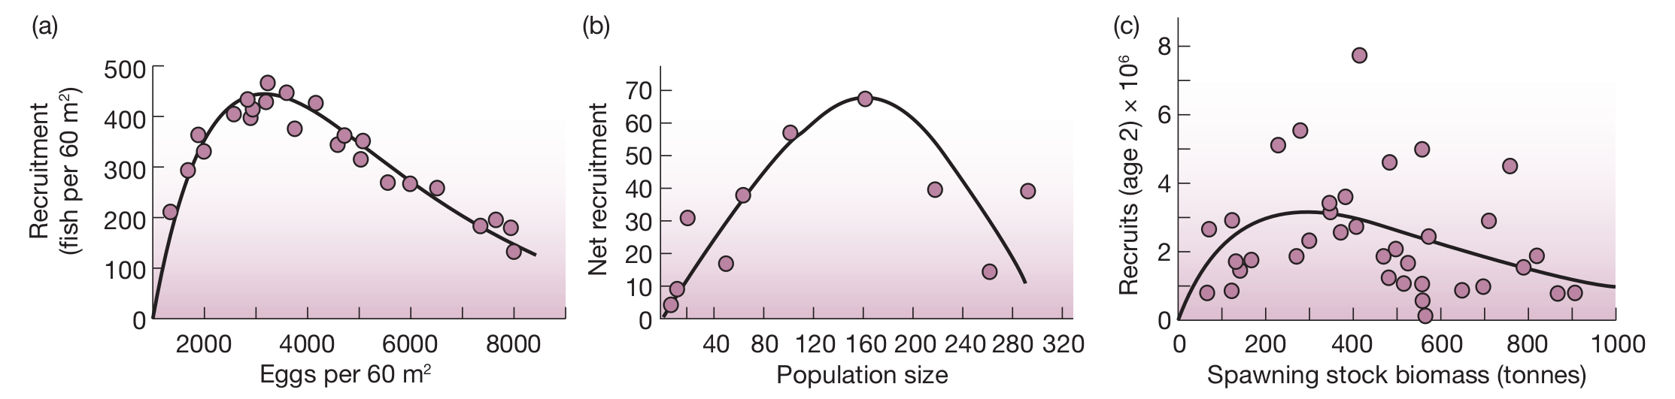
Ejemplos
Trucha café (Slamo trutta) Drosophila melanogaster Arenque (Clupea harengus)

Slide 16
Fuera de condiciones de laboratorio ó computacionales:
  Mucha variación temporal
  Variación refleja efectos externos:
    Depredación, enfermedades, clima, ...

